Slide 1
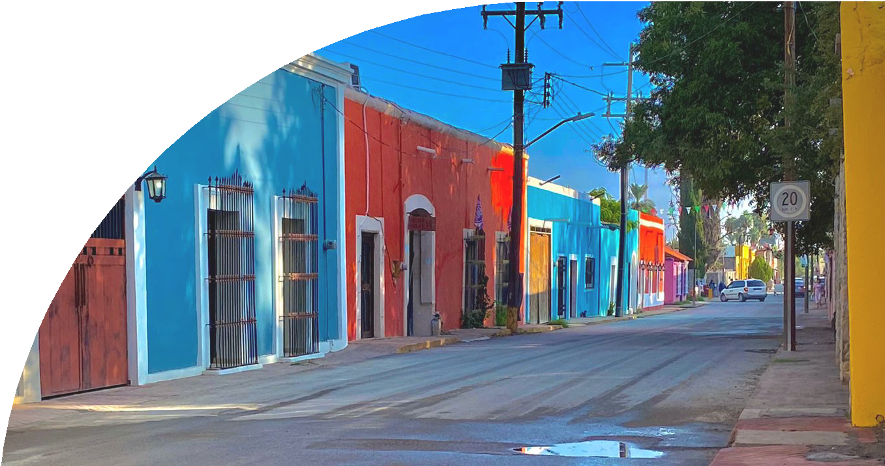
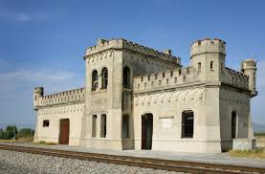
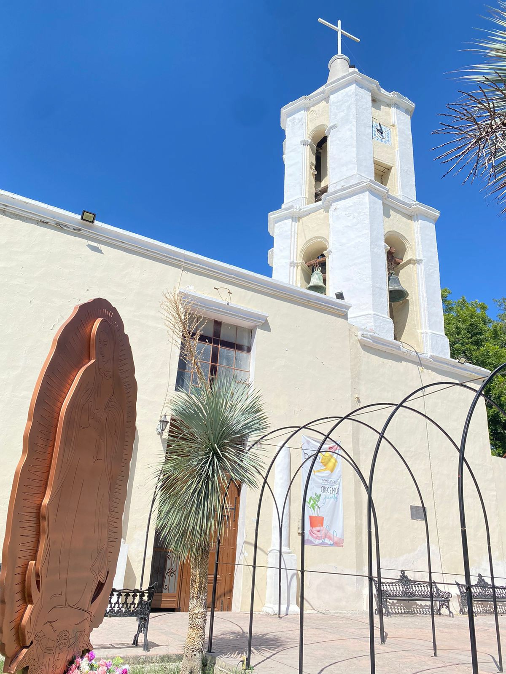
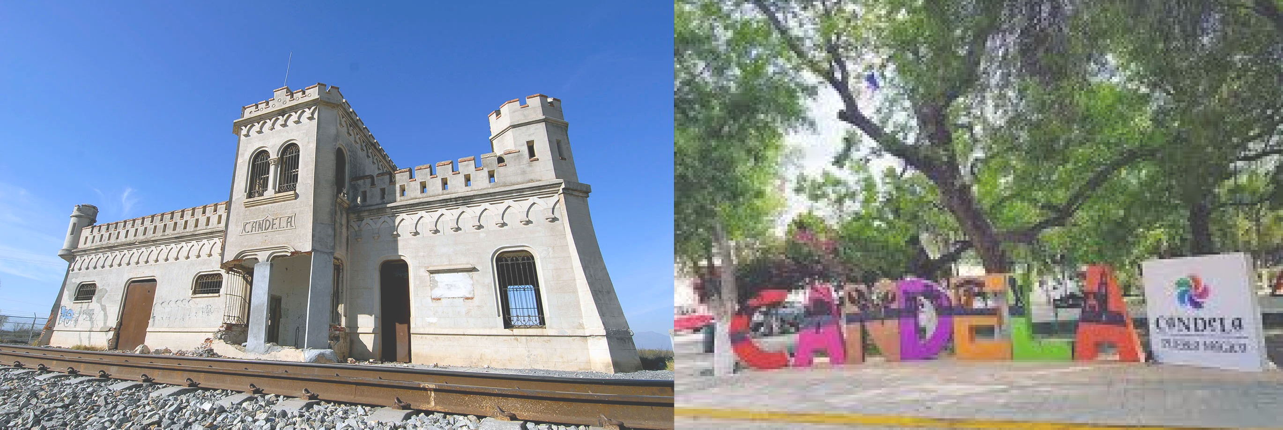
MARIA GUADALUPE SANMIGUEL BUENTELLO
GERENTE
EM00017
LESLIE DANAE SAMANIEGO LIMON
SECRETARIA
EM00023
PEDRO RODRIGUEZ RAMIREZ
SUPERVISOR DE FONTANERO
EM00003
Actualización/ 04 de Marzo del 2025
Responsable de generar la información: Lic. Maria Guadalupe Sanmiguel Buentello.

